Slide 1
Báo cáo đồ án môn học
Đề tài
GAME PICTURE PUZZLE 2019
SVTH1 : TRỊNH NGUYỄN HOÀNG VĨNH PHÚC - 17110208
SVTH2 : HỒ QUỐC ĐẠT - 17110117
GVHD : TRẦN CÔNG TÚ

Slide 2

Nội dung báo cáo
Chương 1
Tổng quan đồ án
Chương 2
Nội dung thực hiện
Chương 3
Kết luận

Slide 3
Chương 1 : Tổng quan chọn đề tài
1.Giới thiệu Game picture puzzle
2.Lý do, mục đích chọn đề tài
3.Mục tiêu đề tài

Slide 4
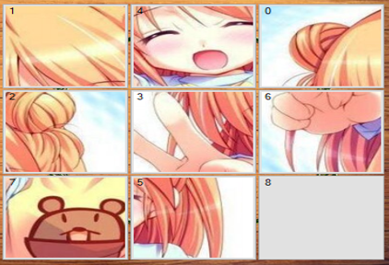
1.Giới thiệu Game picture puzzle
Sản phẩm đồ án muốn xây dựng là Game picture puzzle (trò chơi xếp hình từ ảnh đã được cắt ra nhiều ô vuông có kích thước bằng nhau).

Slide 5
2.Lý do, mục đích chọn đề tài
Nhằm tạo ra một trò chơi điện tử ngoại tuyến đơn giản, dùng để giải trí sau những giờ làm việc căng thẳng, nâng cao tư duy, sáng tạo, và hướng giải quyết để chiến thắng.

Slide 6
3.Mục tiêu đề tài
Xây dựng game đầy đủ chức năng
OOP
ĐẾM BƯỚC ĐI
XEM ĐIỂM
MUSIC
LƯU ĐIỂM
CHỌN ĐỘ KHÓ

Slide 7
Chương 2 : Nội dung thực hiện
1.Cách chơi
2.Thiết kế giao diện

Slide 8
1.Cách chơi
- Trò chơi này sẽ chia bức ảnh có sẳn trong chương trình thành nhiều ô vuông nhỏ có kích thước bằng nhau. Nhiệm vụ của người chơi là phải di chuyển các phần này, sao cho mỗi phần nằm đúng vị trí của nó và hoàn thành lại như bức hình gốc. Lưu ý: người chơi sẽ có một ô trống để di chuyển và chỉ di chuyển các ô nằm cạnh bên ô trống đó.
- Di chuyển các phần ô vuông bằng cách nhấp trái chuột vào nó để dịch chuyển sang ô trống kế bên, còn vị trí cũ sẽ trống. Các ô vuông có chứa phần ảnh, mà không có ô trống kề bên thì không thể di chuyển.

Slide 9
2.Thiết kế giao diện
+ Main
+ Winner
+ Win player list
+ About Game
Giao diện

Slide 10
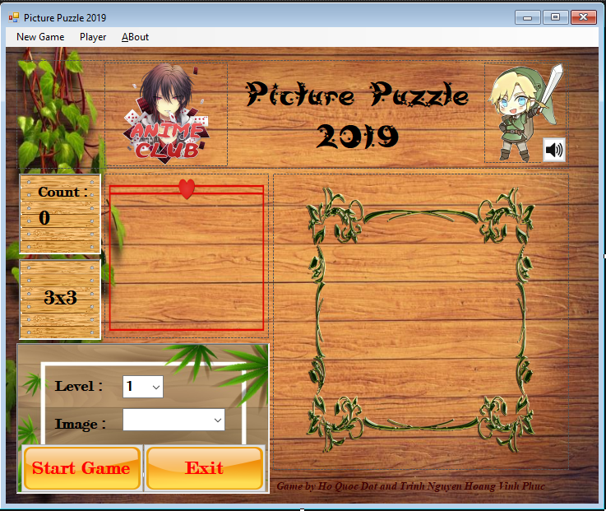
Giao diện chính (Main)

Slide 11
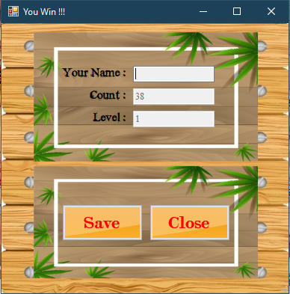
Giao diện thắng (Winner)

Slide 12
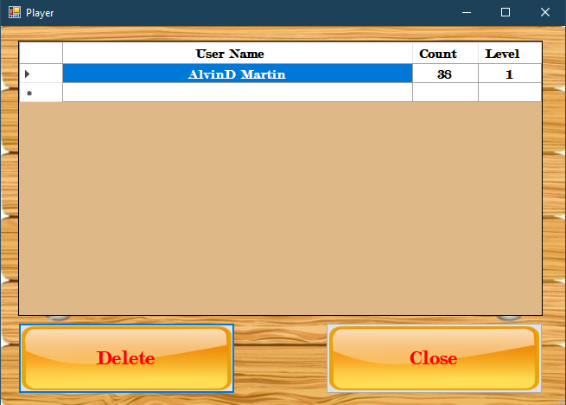
Giao diện điểm cao
(Win player list)

Slide 13
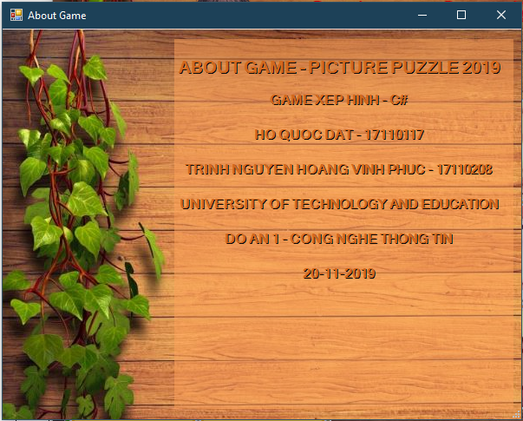
Giao diện About
(About Game)

Slide 14
Chương 3 : Kết luận
1. Kết luận
2. Hướng phát triển

Slide 15
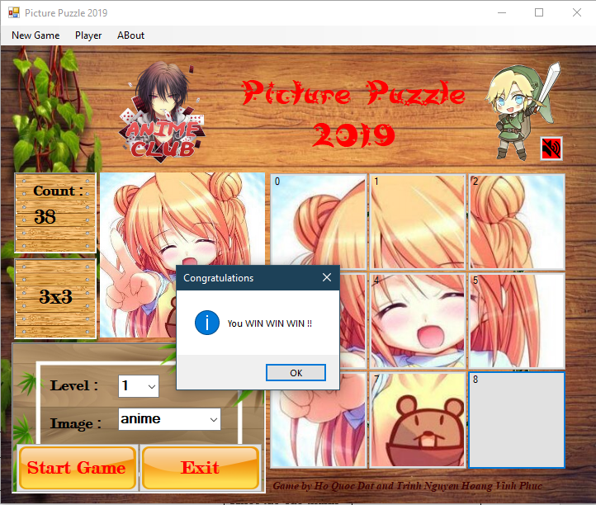
1.Kết Luận
90%
~

Slide 16
Nhóm thực hiện chương trình trò chơi Picture Puzzle tự đánh giá đáp ứng mức đồ hoàn thành là 90% so với mục tiêu đã đề ra.
Trong quá trình thực hiện, nhóm gặp một số khó khăn.
Trong chương trình vẫn còn nhiều thiếu sót chưa thể xử lý được

Slide 17
2.Hướng phát triển
Tạo thêm chức năng tự động chơi.
Chức năng chỉ dẫn chơi khi người chơi bí.
Lưu điểm trực tuyến.

